Slide 1
Проект «Эшелон Памяти»
2015г.
1.Долгосрочный проект «Книга Памяти»,сбор информации для новых страниц книги.
2. Долгосрочный«Дети войны» , собираем информацию для оформления книги.
3. Долгосрочный«Города герои- усинцы участники ВОВ ».
4. Долгосрочный«Бессмертный полк».
5. Долгосрочный«Учителя участники ВОВ».

Slide 2
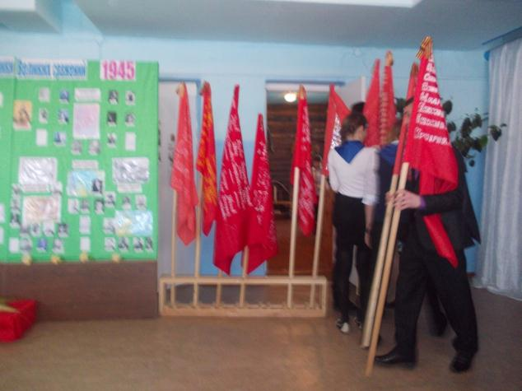
Открытие зала «Боевой славы» торжественная линейка состоялась
2февраля. Вынос знамён Памяти.

Slide 3
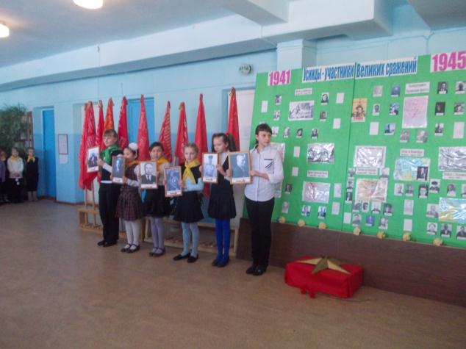
Отличники школы с гордостью несут фотографии «Бессмертный полк»

Slide 4
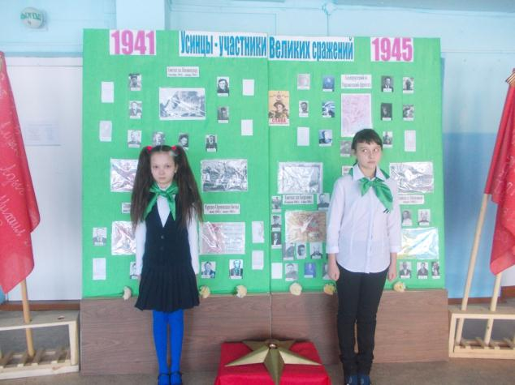
Вахта памяти у «символического» вечного огня в зале Боевой славы

Slide 5
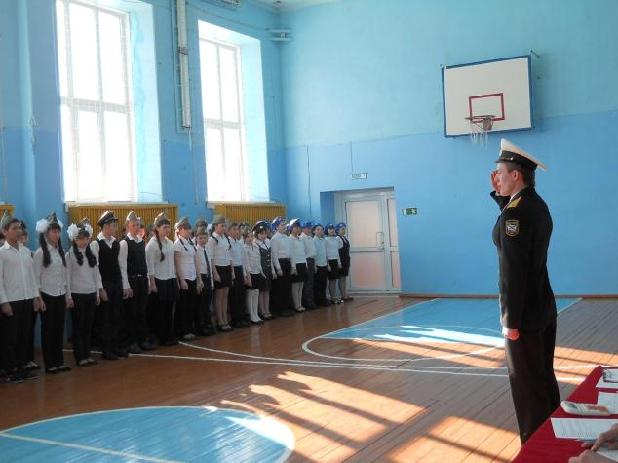
Выпускник нашей школы принимает праздник- парад «Песни и строя»
21 февраля 2015 года.

Slide 6
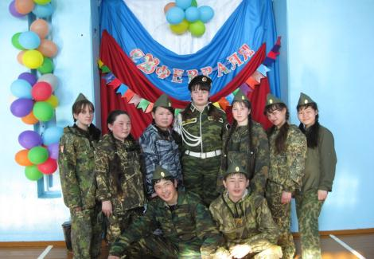
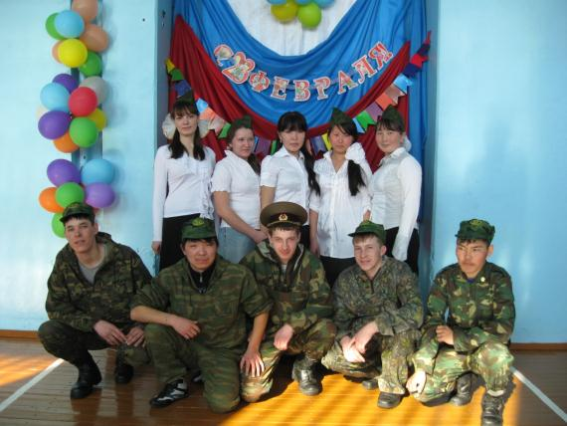
Традиционный школьный праздник «Песни и строя».
1981 год в истории школы принят первым годом.

Slide 7
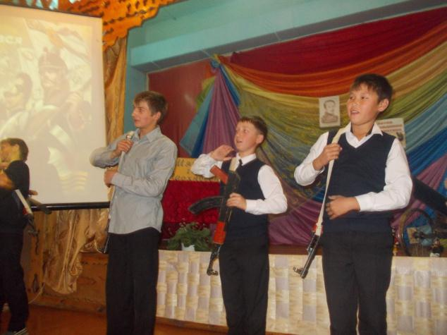
Урок патриотизма.
Юные защитники отечества входят в роль

Slide 8
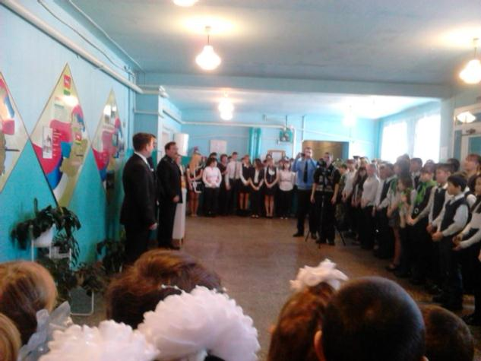
Содружество школы(то место где располагался пограничный округ) и пограничного округа республика Тыва.
21 февраля 2015 года.

Slide 9
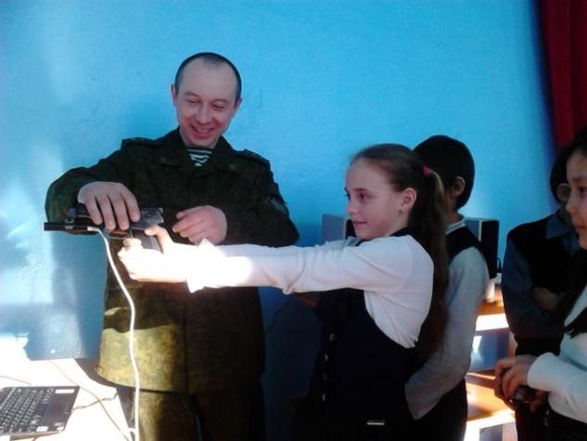
Будем родину защищать

Slide 10
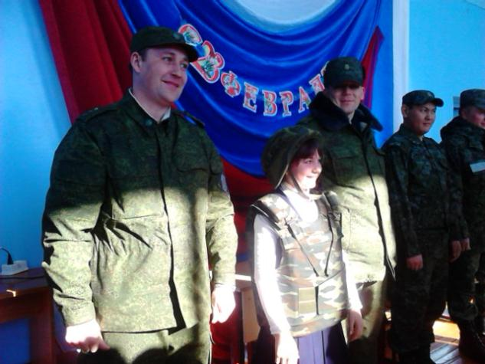
Настоящий бронижилет и военная каска

Slide 11
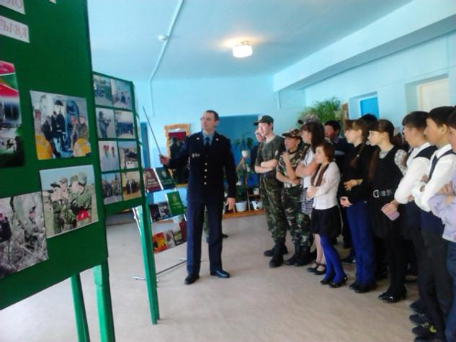
Музей пограничного округа в гостях у учащихся школы.

Slide 12
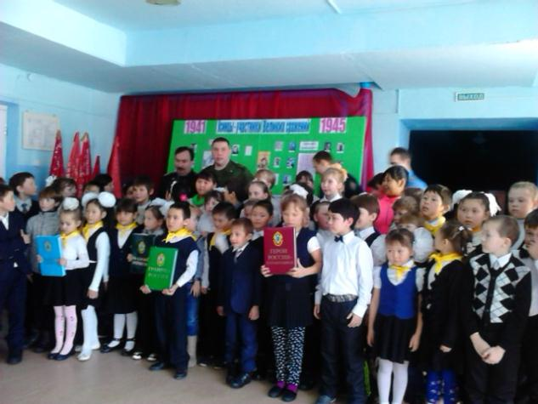

Slide 13
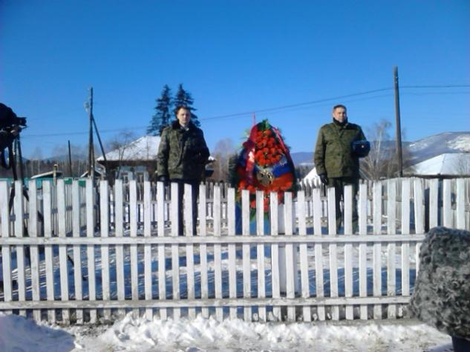
Возложение венка к памятнику героя пограничника- пограничниками округа республика ТЫВА.

Slide 14
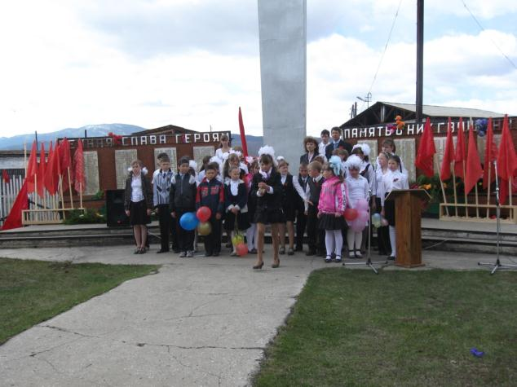
Ежегодная «Вахта памяти» у памятника воинам Усинцам погибшим в годы ВОВ.

Slide 15
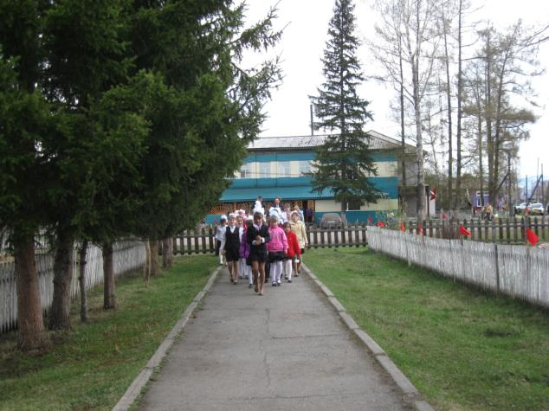
Перенос вечного огня в здание школы к

Slide 16
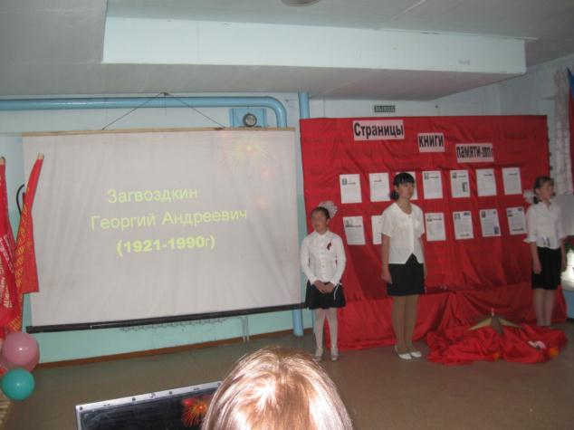
Защита страниц «Книги памяти» долгосрочный проект

Slide 17
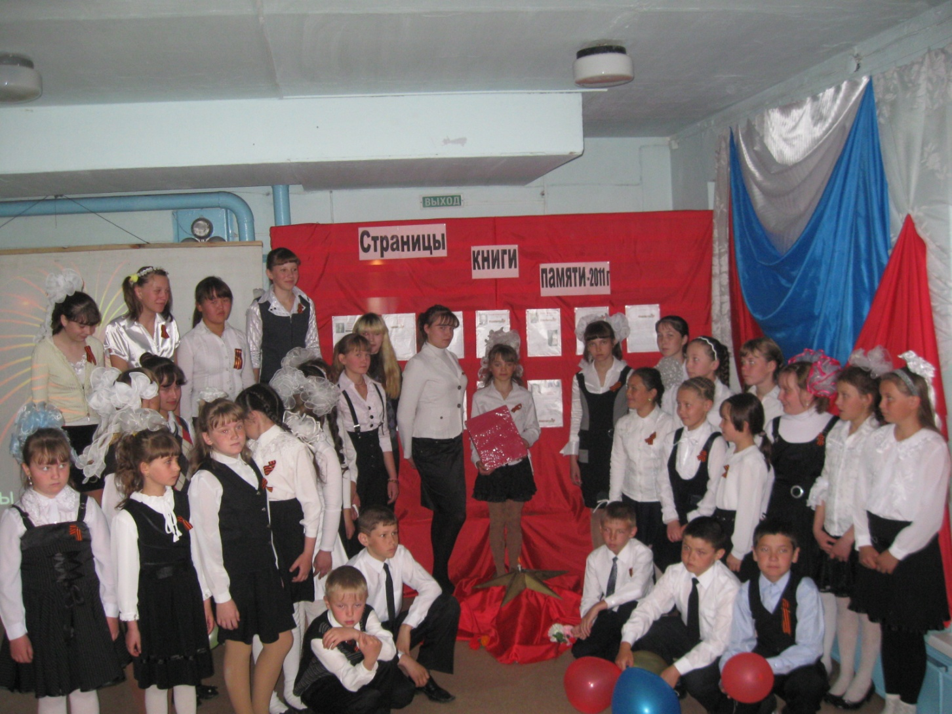
Группа учащихся -исследователей по поиску информации для страниц «Книги памяти»

Slide 18


Победитель Районного этапа Краевой патриотической акции «Знамя победы»

